Slide 1

Analisis Eksplorasi Data Point Pattern
Study Program
Statistics and Data Science
Department of Statistics
Kuliah 2 | Regresi Spasial (STA1352)
rahmaanisa@apps.ipb.ac.id

Slide 2
Outline
Exploratory Spatial Data Analysis (ESDA)
Data Point Pattern
Intensitas
Complete Spatial Randomness (CSR)
Kernel Density Estimator (KDE)
Hot spots, clusters, & local feature

Slide 3
Sumber Rujukan
Baddeley, A., Rubak, E., Turner, R. 2024. Spatial Point Patterns: Methodology and Application with R. Boca Raton: CRC Press.
Moraga, P. 2024. Spatial Statistics for Data Science: Theory and Practice with R. Boca Raton: CRC Press.

Slide 4

Exploratory Spatial Data Analysis (ESDA)
Merupakan perluasan dari exploratory data analysis (EDA)
Exploratory data analysis (EDA)
Exploratory Data Analysis (EDA) / Analisis Data Eksploratori adalah proses awal dalam analisis data untuk memahami karakteristik utama dari sebuah dataset, biasanya menggunakan teknik statistik deskriptif dan visualisasi.
Beberapa langkah umum dalam EDA meliputi:
Memeriksa struktur data (jumlah baris, kolom, dan tipe data).
Mengidentifikasi data hilang (missing values) dan outlier.
Menghitung statistik ringkasan (mean, median, standar deviasi, dll.).
Membuat visualisasi distribusi (histogram, boxplot, density plot).
Mengeksplorasi hubungan antar variabel (scatterplot, matriks korelasi, dll.).

Slide 5
Tujuan utama EDA adalah mendapatkan gambaran awal, menemukan pola, mendeteksi anomali, serta menghasilkan hipotesis sebelum dilakukan analisis lanjutan atau pemodelan machine learning/statistik.
Secara eksplisit berfokus pada karakteristik tertentu dari data spasial
Merupakan salah satu teknik untuk memvisualisasikan sebaran spasial, mengidentifikasi lokasi yang tidak lazim (spatial outliers), menemukan pola asosiasi spasial, gerombol atau titik panas, serta rezim spasial atau bentuk lain dari heterogenitas spasial lainnya.

Slide 6
Exploratory Spatial Data Analysis (ESDA)
Kelebihan ESDA terletak pada kemampuan data mining yang sangat berguna terutama ketika belum ada kerangka kerja teoritis sebelumnya.
ESDA umumnya memanfaatkan berbagai macam pendekatan grafis yang dapat mengksplorasi karakteristik data tanpa harus membangun suatu model formal.

Slide 7
Data Pola Titik (Point Pattern)
Dalam data point pattern, lokasi dianggap acak.
Data point pattern terbentuk ketika peubah yang akan dianalisis berhubungan dengan lokasi kejadian.
Sebagai contoh, pola-pola tersebut dapat mencakup lokasi kebakaran di sebuah hutan atau alamat tempat tinggal orang berpenyakit.
Seringkali, kita tertarik untuk memahami proses spasial yang mendasari pola titik, dan menilai apakah pola spasial tersebut menunjukkan pola keacakan, penggerombolan (clustering), atau keteraturan (regularity).
Notes:
Pernyataan ini merujuk pada konsep point patterns dalam analisis spasial.
Domain D (Domain): Merupakan area atau ruang yang menjadi fokus penelitian. Namun, dalam point patterns, domain ini bersifat acak, artinya tidak ditentukan secara pasti sebelumnya, tetapi ditentukan oleh lokasi kejadian-kejadian yang akan dianalisis.
Index Set: Merupakan kumpulan titik-titik yang merepresentasikan lokasi terjadinya suatu peristiwa atau kejadian dalam domain D. Karena domain D bersifat acak, maka index set juga bersifat acak, tergantung pada lokasi kejadian-kejadian yang terjadi.
Z(s): Merupakan nilai yang terkait dengan setiap titik s dalam domain D.
Jika Z(s) = 1 untuk semua s ∈ D, artinya terjadi peristiwa di setiap titik dalam domain D.
Jika Z(s) bersifat acak, maka selain mengetahui terjadinya peristiwa di suatu titik, kita juga memiliki informasi tambahan tentang peristiwa tersebut (misalnya, intensitas peristiwa, jenis peristiwa, dll.).
Intinya:
Dalam point patterns, kita tidak mengetahui sebelumnya di mana peristiwa akan terjadi. Kita hanya tahu bahwa peristiwa-peristiwa tersebut akan terjadi secara acak dalam suatu area. Setelah peristiwa terjadi, kita dapat menentukan lokasi-lokasi tersebut dan menganalisisnya untuk mendapatkan informasi lebih lanjut.
Contoh:
Analisis titik-titik lokasi pohon dalam suatu hutan. Kita tidak tahu sebelumnya di mana pohon-pohon akan tumbuh, tetapi setelah hutan terbentuk, kita dapat mengidentifikasi lokasi pohon-pohon tersebut dan menganalisis pola pertumbuhannya.
Dengan memahami konsep ini, kita dapat melakukan berbagai analisis spasial seperti analisis intensitas, pola spasial, dan distribusi spasial dari kejadian-kejadian tersebut.

Slide 8
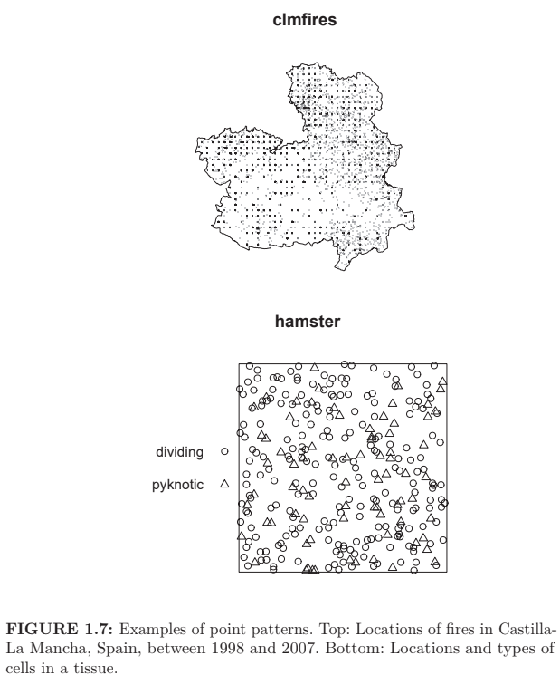
Data Pola Titik (Point Pattern)
Contoh pola titik spasial adalah kebakaran di Castilla-La Mancha, Spanyol,antara tahun 1998 dan 2007 yang terdapat pada data clmfires dari paket spatstat (Baddeley et al., 2022).
Data clmfires merupakan pola titik yang ditandai yang berisiyang berisi informasi dari setiap titik api. Gambar pertama di samping menggambarkan lokasi titik api.
Sumber: Moraga (2024)

Slide 9
Data Pola Titik (Point Pattern)
Gambar kedua menunjukkan posisi inti sel di bagian histologis suatu jaringan dari limfoma di ginjal seekor hamster dari paket spatstat.
Inti sel diklasifikasikan sebagai "pyknotic" (sesuai dengan sel yang sekarat) atau ”dividing"(sesuai dengan sel yang ditangkap dalam proses pembelahan).
Sumber: Moraga (2024)

Slide 10
Intensitas

Slide 11
Rata-rata Intensitas
Misalnya, seorang ahli ekologi satwa liar melakukan survei untuk memetakan sarang burung. Ia dapat melaporkan hasilnya sebagai rata-rata kepadatan sarang per hektar.
Kepadatan titik per satuan luas = banyaknya titik dibagi dengan luas wilayah survei
Dalam konteks lainnya, rata-rata jumlah titik per satuan luas dapat menjadi ukuran kelimpahan (misalnya, kelimpahan partikel virus di permukaan sel), kepadatan (sel yang peka terhadap cahaya di dalam tanah), produktivitas (hasil panen), risiko (tindak kejahatan), intensitas (badai petir), atau prospek (cadangan mineral yang belum ditemukan). Istilah standar yang umum digunakan adalah intensitas.
(Baddeley et al., 2024)

Slide 12
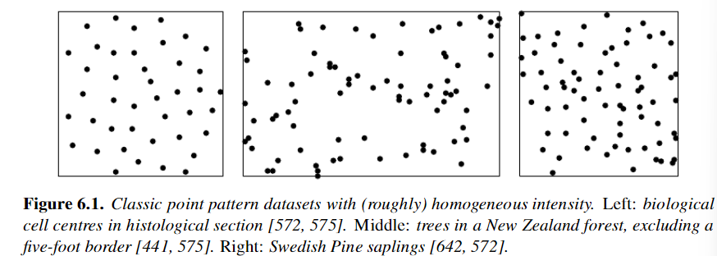
Rata-rata Intensitas
Investigasi terhadap intensitas suatu point pattern adalah salah satu langkah pertama dan paling penting dalam analisis data titik.
Intensitas adalah karakteristik deskriptif dasar dari sebuah proses titik, yaitu suatu rata-rata ('ekspektasi' atau 'momen pertama’).
Dalam menghitung intensitas, penyebaran titik-titik dapat diasumsikan seragam atau homogen.
(Baddeley et al., 2024)

Slide 13
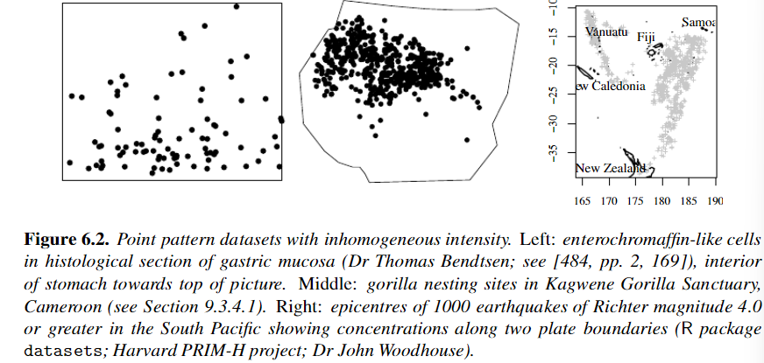
Intensitas yang Bervariasi Secara Spasial
Ketidakhomogenan intensitas dapat mencerminkan keragaman spasial dalam hal kelimpahan (populasi burung), kesuburan (hutan alami), atau risiko (angin puting beliung).
(Baddeley et al., 2024)

Slide 14
Intensitas yang Bervariasi Secara Spasial
Hal ini dapat mencerminkan preferensi (hewan liar terhadap jenis habitat tertentu), penghindaran, atau pemisahan (antara spesies pohon yang berbeda).
Hal ini dapat mencerminkan ketergantungan pada faktor eksternal yang bervariasi secara spasial: sebagai contoh, kemungkinan menemukan sumber tambang emas sering kali bergantung pada kedekatannya dengan patahan geologi.
Ketika intensitas bervariasi secara spasial, artinya intensitas tersebut merupakan fungsi dari lokasi spasial, dan kita dapat menggunakan metode statistik untuk mengestimasi fungsi ini berdasarkan data.
(Baddeley et al., 2024)

Slide 15
Intensitas Relatif
Dalam beberapa kasus, perhitungan intensitas (yang dibagi dengan luas wilayah) dianggap kurang tepat.
Misalnya, banyaknya kasus penyakit yang dilaporkan ke dinas kesehatan biasanya dinyatakan sebagai rasio relatif terhadap total populasi di wilayah yang sama, dan bukan luas wilayahnya.
Hal ini sama dengan mengasumsikan bahwa intensitas kasus penyakit yang bervariasi secara spasial (kasus per kilometer persegi), sebanding dengan kepadatan penduduk yang bervariasi secara spasial (penduduk per kilometer persegi).
Untuk membandingkan distribusi spasial relatif dari dua jenis titik yang berbeda, kita dapat mempelajari rasio intensitasnya.
(Baddeley et al., 2024)

Slide 16
Intensitas Terboboti
Titik-titik dalam point pattern bisa jadi memiliki 'bobot' yang berbeda.
Sebagai contoh, para astronom tertarik pada distribusi spasial massa di alam semesta, sehingga analisis pola spasial galaksi dapat memperhitungkan perkiraan massa setiap galaksi.
Ada beberapa kasus di mana setiap titik data mewakili satu atau lebih kejadian yang terjadi di lokasi spasial yang sama, seperti beberapa kasus penyakit di tempat tinggal yang sama.
Akan lebih tepat jika setiap lokasi tempat tinggal diboboti berdasarkan jumlah kasus, sehingga intensitasnya akan menjadi rata-rata banyaknya total kasus per satuan luas, bukan banyaknya tempat tinggal yang terkena dampak penyakit per satuan luas.
(Baddeley et al., 2024)

Slide 17
Penyesuaian Intensitas
Keragaman spasial pada intensitas dapat dengan mudah disalahartikan dengan pola lain, seperti penggerombolan.
Untuk dapat memastikan pola penggerombolan pada point pattern, keragaman spasial dalam intensitas perlu dieliminasi.

Slide 18
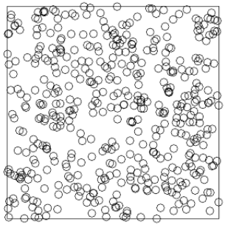
Intensitas yang Homogen
Data point pattern yang dibangkitkan dengan intensitas yang homogen, sebanyak 500 titik per area.
(Baddeley et al., 2024)

Slide 19
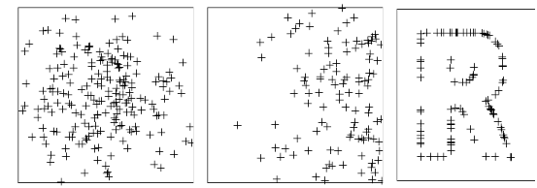
Pola Inhomogeneous
Pola diffuse, intensitas tinggi pada bagian tengah
Pola diffuse, intensitas tinggi pada bagian kanan
Pola singular, intensitas tinggi pada sekeliling huruf R
(Baddeley et al., 2024)
Notes:
It is called singular if the points are conﬁned to a set with zero area, such as the linear boundary in the letter R.

Slide 20
Complete Spatial Randomness

Slide 21
Complete Spatial Randomness
Point process memberikan model untuk point pattern, dengan pola complete spatial randomness (CSR) sebagai model teoritis yang paling sederhana.
CSR mengasumsikan bahwa suatu kejadian memiliki kemungkinan yang sama untuk terjadi di mana saja di dalam wilayah yang diamati, saling bebas antar lokasi kejadian, dan direpresentasikan oleh proses Poisson yang homogen (homogeneous Poisson prosess).
(Moraga, 2024)

Slide 22
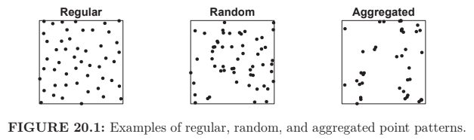
Complete Spatial Randomness
CSR dapat membantu membedakan antara pola regular dan pola bergerombol (clustered).
Dalam pola yang acak (random), distribusi setiap titik tidak bergantung pada distribusi titikyang lain, dan titik-titik tidak saling menghambat atau mendorong satu sama lain.
(Moraga, 2024)

Slide 23
Complete Spatial Randomness
Pola regular memiliki lebih banyak jarak antara titik-titik yang dalam pola acak, mungkin karena mekanisme seperti mencegah terjadinya kejadian yang berdekatan.
Pola bergerombol (clustered) menunjukkan agregasi titik yang lebih besar daripada pola acak, kemungkinan karena proses seperti reproduksi dengan penyebaran terbatas atau yang mendasari heterogenitas spasial.
(Moraga, 2024)

Slide 24
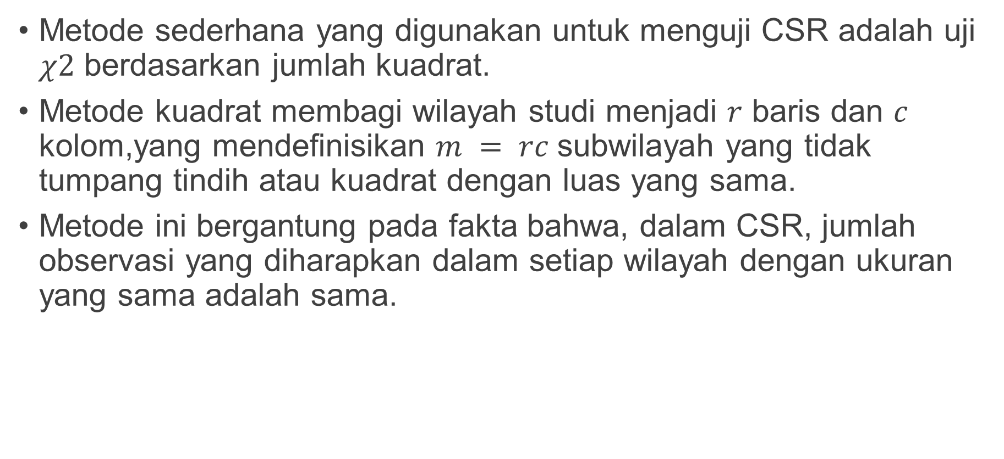
Metode Kuadrat untuk Menguji CSR
Metode sederhana yang digunakan untuk menguji CSR adalah uji $χ2$ berdasarkan jumlah kuadrat.
Metode kuadrat membagi wilayah studi menjadi $r$ baris dan $c$ kolom,yang mendefinisikan $m = rc$subwilayah yang tidak tumpang tindih atau kuadrat dengan luas yang sama.
Metode ini bergantung pada fakta bahwa, dalam CSR, jumlah observasi yang diharapkan dalam setiap wilayah dengan ukuran yang sama adalah sama.
(Moraga, 2024)

Slide 25

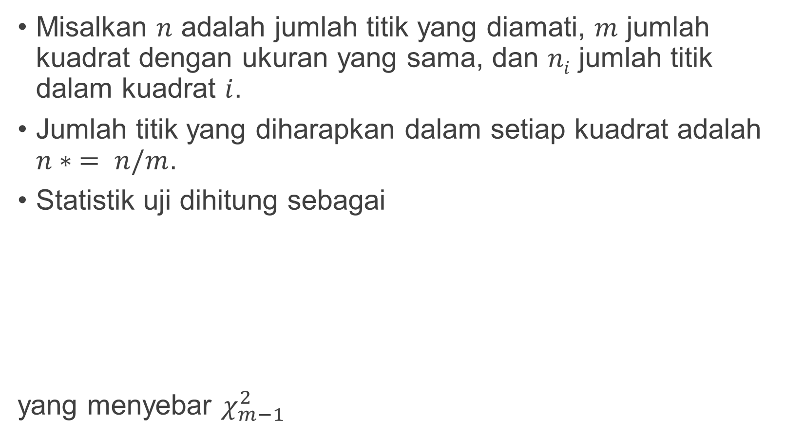
Metode Kuadrat untuk Menguji CSR
Misalkan $n$ adalah jumlah titik yang diamati, $m$ jumlah kuadrat dengan ukuran yang sama, dan $ni$ jumlah titik dalam kuadrat $i$.
Jumlah titik yang diharapkan dalam setiap kuadrat adalah $n∗ = n/m$.
Statistik uji dihitung sebagai
yang menyebar $χ_{m−1}^{2}$
(Moraga, 2024)

Slide 26
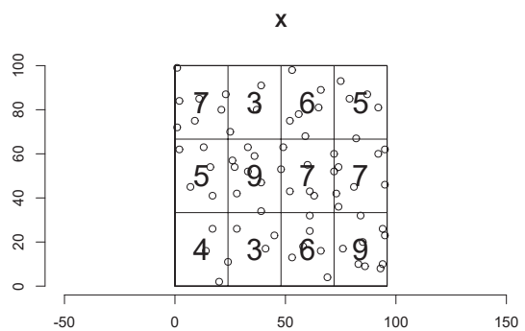
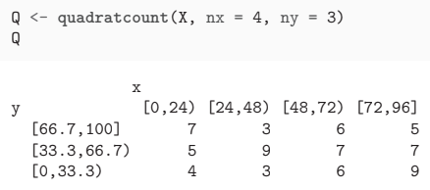
Metode Kuadrat untuk Menguji CSR
Hipotesis → H₀ : CSR vs H₁: no CSR
Contoh: data Swedish Pines
(Moraga, 2024)

Slide 27
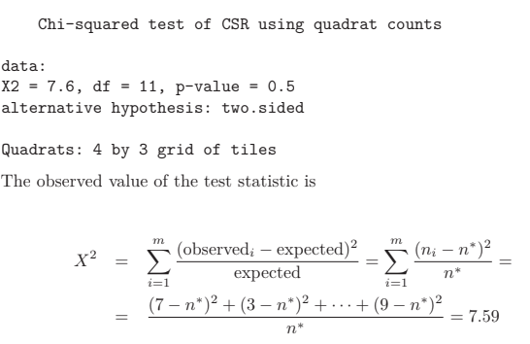
Metode Kuadrat untuk Menguji CSR
Kesimpulan:
gagal menolak hipotesis nol, artinya titik lokasi pohon pinus tersebut menyebar secara acak.
(Moraga, 2024)

Slide 28
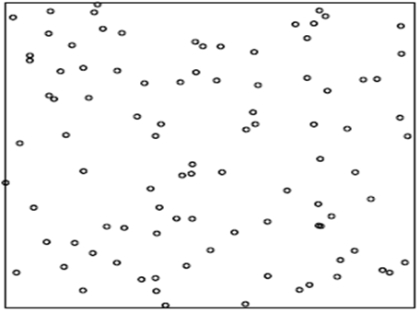
Mempelajari Pola Titik dalam ruang VRM (Variance Mean Ratio)
Sebaran titik spasial acak terjadi saat seluruh titik tidak membentuk pola sama sekali. Dengan kata lain, jarak antar titik beragam dan rasio ragam dengan nilai tengah sama dengan satu. Sebaran titik spasial acak mengikuti sebaran Poisson ( ).
Sebaran Poisson mempunyai nilai rata-rata=
Nilai Ragam =
Sehingga VMR= dibagi =1

Slide 29
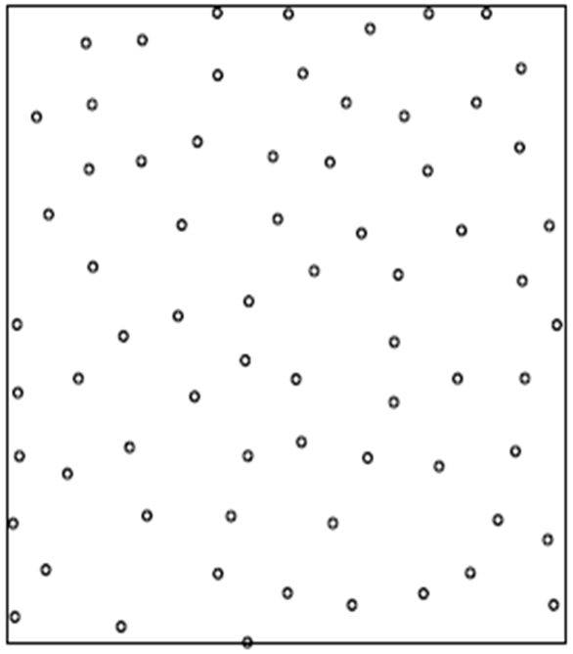
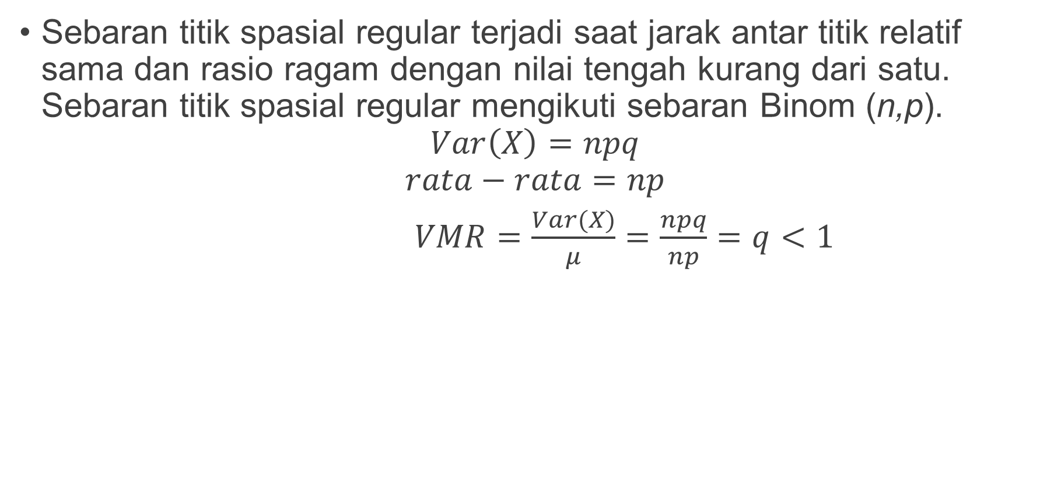
Sebaran Titik Spasial Regular
Sebaran titik spasial regular terjadi saat jarak antar titik relatif sama dan rasio ragam dengan nilai tengah kurang dari satu. Sebaran titik spasial regular mengikuti sebaran Binom (n,p).
$$Var\left(X\right)=npq$$
$$rata−rata=np$$
$VMR=\frac{Var(X)}{μ}=\frac{npq}{np}=q<1$

Slide 30
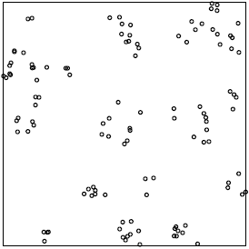
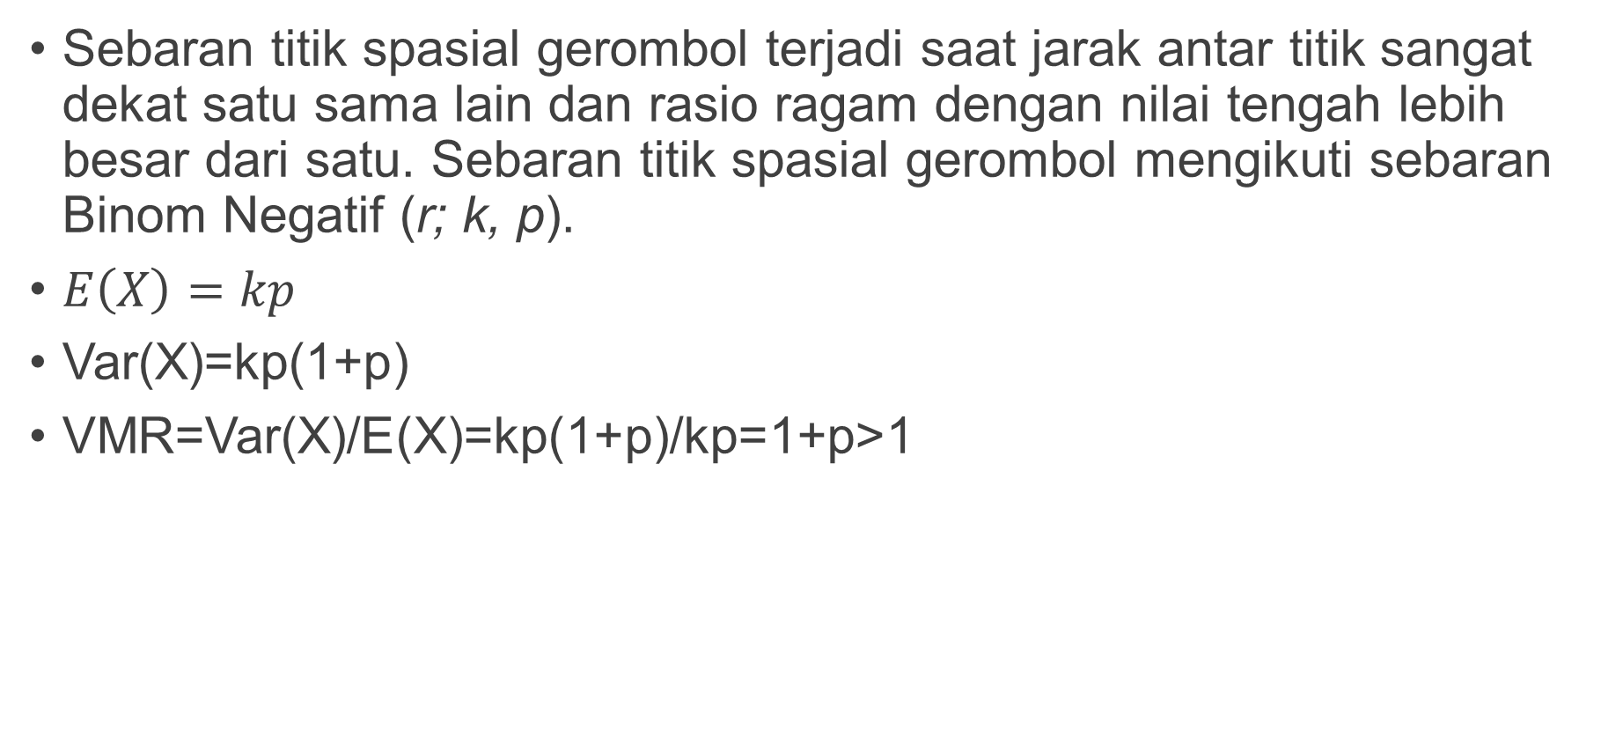
Sebaran Titik Spasial Gerombol
Sebaran titik spasial gerombol terjadi saat jarak antar titik sangat dekat satu sama lain dan rasio ragam dengan nilai tengah lebih besar dari satu. Sebaran titik spasial gerombol mengikuti sebaran Binom Negatif (r; k, p).
$E\left(X\right)=kp$
Var(X)=kp(1+p)
VMR=Var(X)/E(X)=kp(1+p)/kp=1+p>1

Slide 31
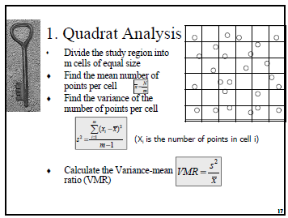
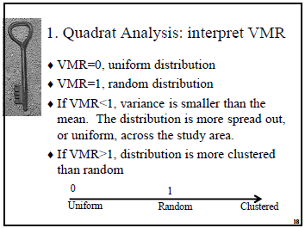
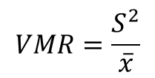

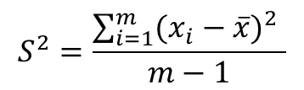
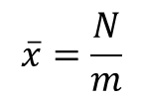
METODE KUADRAN
Bagilah Daerah Studi menjadi beberapa sel yang berukuran sama.
Ukuran Sel Ditentukan oleh skala yang diinginkan
Tentukan Rata-rata Banyaknya Titik per sel
Tentukan Variance banyaknya titik per sel
Hitung perbandingan Ragam dengan Rata-rata (VMR)
$$\overline{x}=\frac{N}{m}$$
$$S^{2}=\frac{\sum_{i=1}^{m}{{(x_{i}−\overline{x})}^{2} }}{m−1}$$
N=banyaknya titik, m=banyaknya sel
i=1,2,....m
$$x_{i}=banyaknya titik dalam sel$$
$$VMR=\frac{S^{2}}{\overline{x}}$$
VMR=0 titik menyebar Uniform(sistematik)
VMR=1 titik menyebar acak
VMR >1 Titik menyebar lebih mengelompok

Slide 32
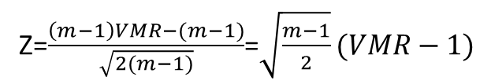
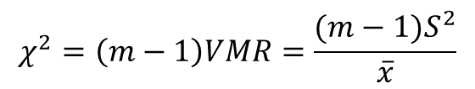
HIPOTESIS
Ho= Titik menyebar Acak
H1: Titik tidak menyebar acak
Jika m < 30 maka didekati dengan sebaran Khi Kuadrat
$$χ^{2}=\left(m−1\right)VMR=\frac{(m−1)S^{2}}{\overline{x}}$$
Jika m >=30 maka didekati dengan sebaran Z
Z=$\frac{\left(m−1\right)VMR−(m−1)}{\sqrt{2(m−1)}}$=$\sqrt{\frac{m−1}{2}}(VMR−1)$
Bila alpha 5 %, Z > 1.96 menolak Ho dan menerima H1 dengan kesimpulan Kluster
Bilai alpha 5% Z<-1.96 menolak Ho dan menerima H1 dengan kesimpulan uniform

Slide 33
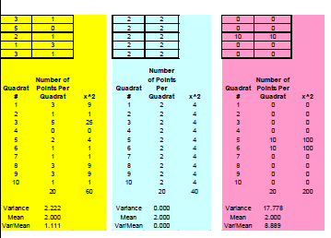
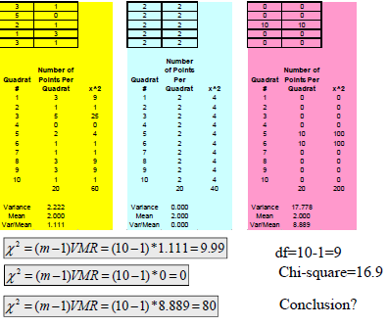

Slide 34
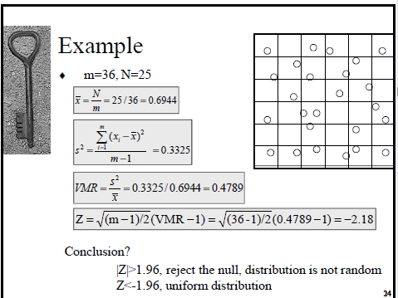

Slide 35

Identifikasi CSR
Dapat pula dilakukan menggunakan fungsi-K, yang merupakan suatu fungsi dari spatial point pattern $\{x1, …, xn\}$pada window $A⊂ℝ^{2}.$
Pendekatan ini merupakan metode eksplorasi untuk memeriksa kebebasan antara titik lokasi pada beberapa jarak.

Slide 36
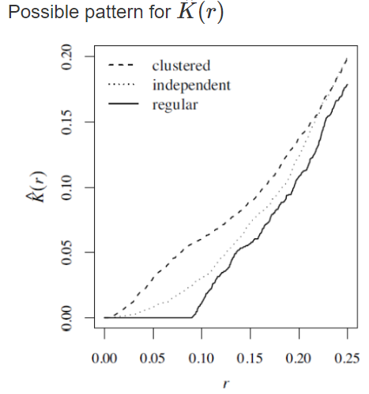
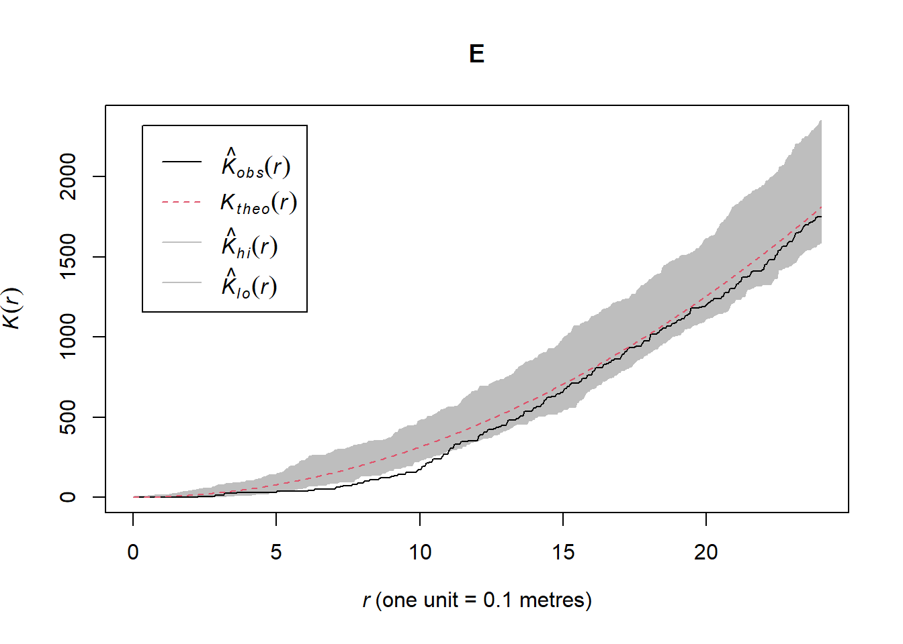
Pendekatan Fungsi-K
Data Swedishpines

Slide 37
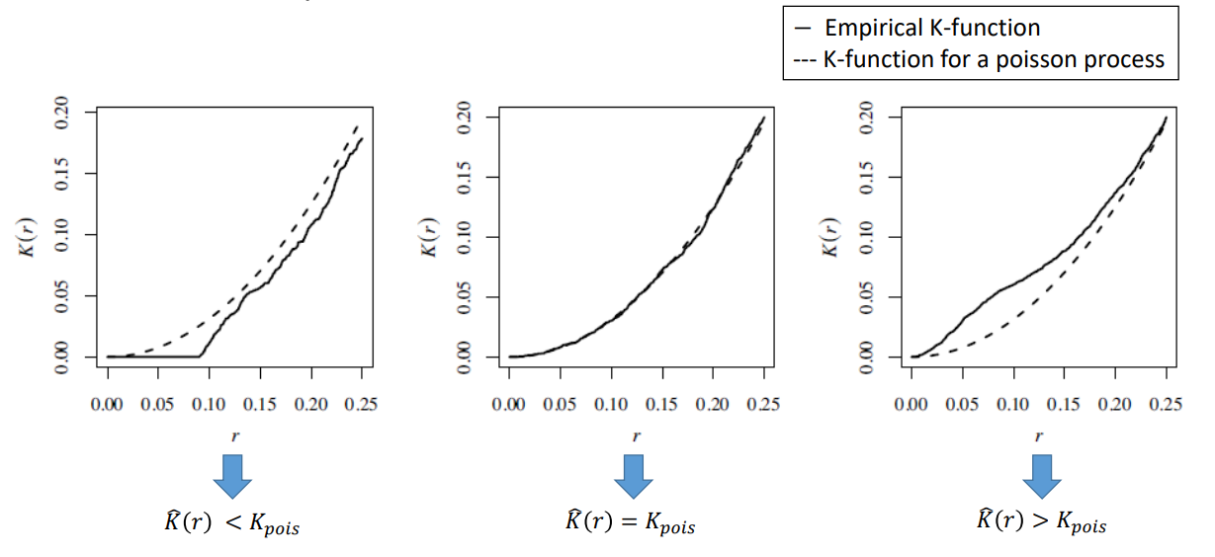
Pendekatan Fungsi-K

Slide 38
Kernel Density Estimator (KDE)

Slide 39
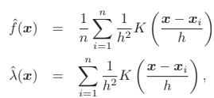

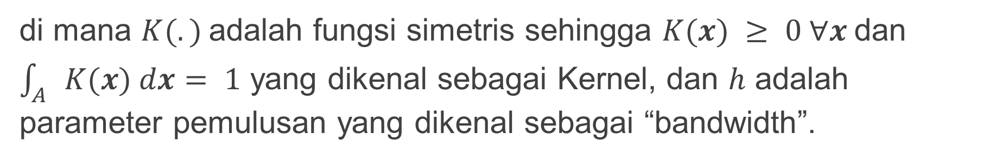
Pendugaan Intensitas
Penduga Kernel dari fungsi kepekatan $f(.)$dan fungsi intensitas $λ(.)$pada lokasi $x$ berdasarkan kejadian $\{x1,…, xn\}$berbentuk:
di mana $K(.)$adalah fungsi simetris sehingga $K(x) ≥ 0 ∀x$dan $\int_{A}{K(x) dx}= 1$ yang dikenal sebagai Kernel, dan $h$ adalah parameter pemulusan yang dikenal sebagai “bandwidth”.
(Moraga, 2024)

Slide 40
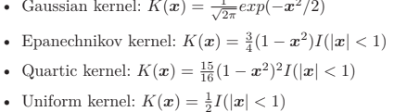
Pendugaan Intensitas
Beberapa Kernel yang umum digunakan:
(Moraga, 2024)

Slide 41
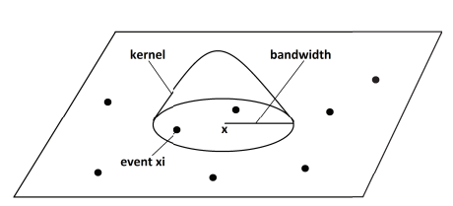
Pendugaan Kernel
(Moraga, 2024)

Slide 42
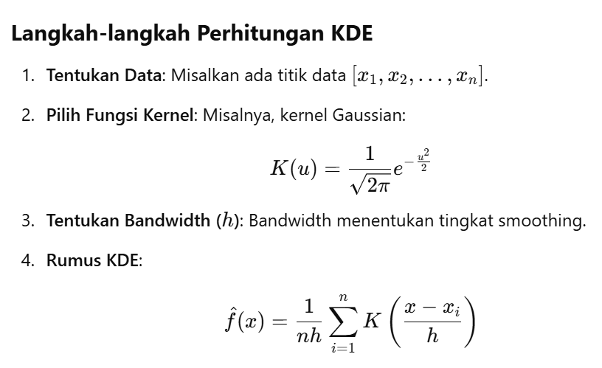
Contoh metode Kernel-Manual
Berikut adalah contoh perhitungan Kernel Density Estimation (KDE) secara manual dengan penjelasan setiap langkahnya.

Slide 43
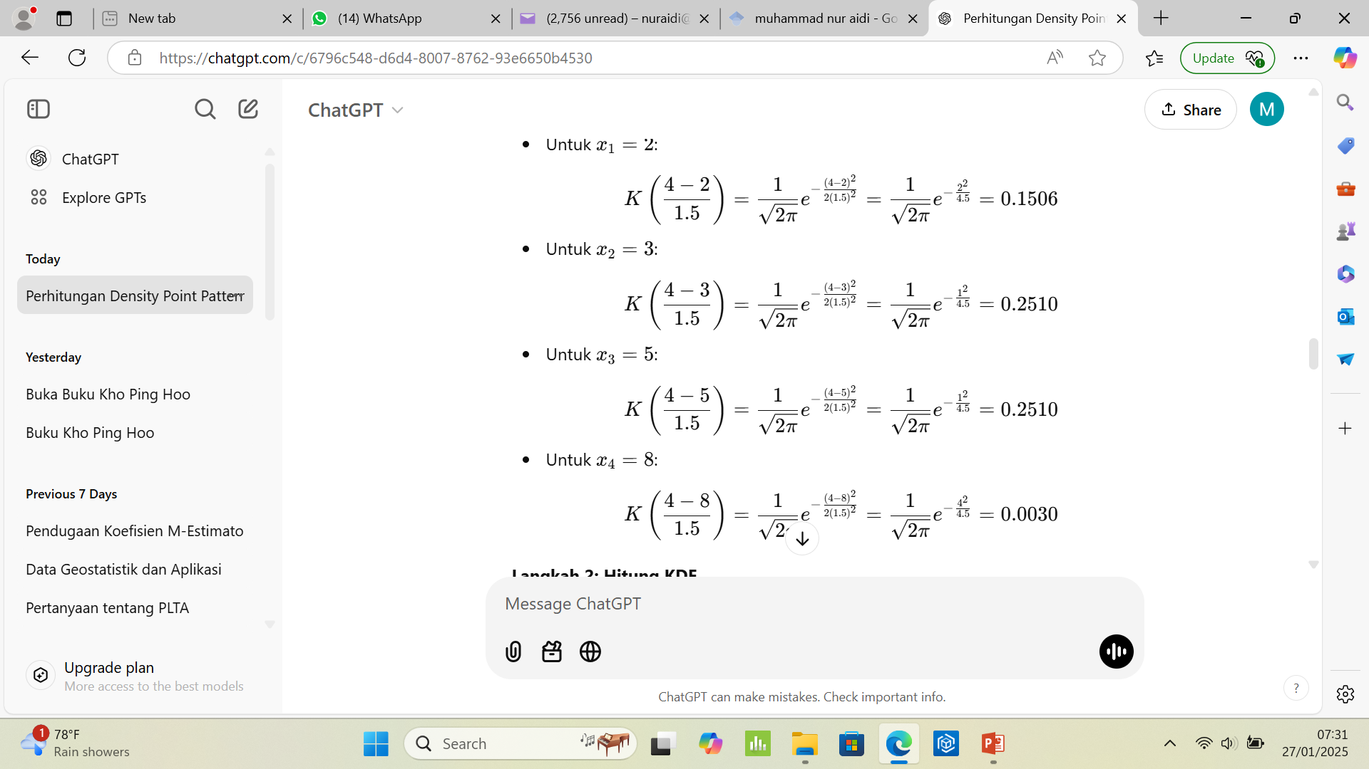
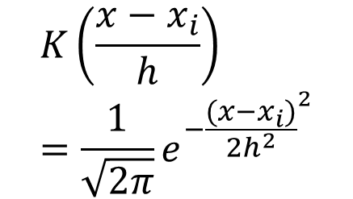
Contoh Hitung Manual
Evaluasi untuk setiap titik:
Data
Titik data: [2,3,5,8]
Bandwidth (h): 1.5
Lokasi evaluasi: x=4
Langkah 1: Hitung Setiap Kernel
Menggunakan kernel Gaussian:
$$K\left(\frac{x−x_{i}}{h}\right)=\frac{1}{\sqrt{2π}}e^{−{\frac{(x−x_{i})}{2h^{2}}}^{2}}$$

Slide 44
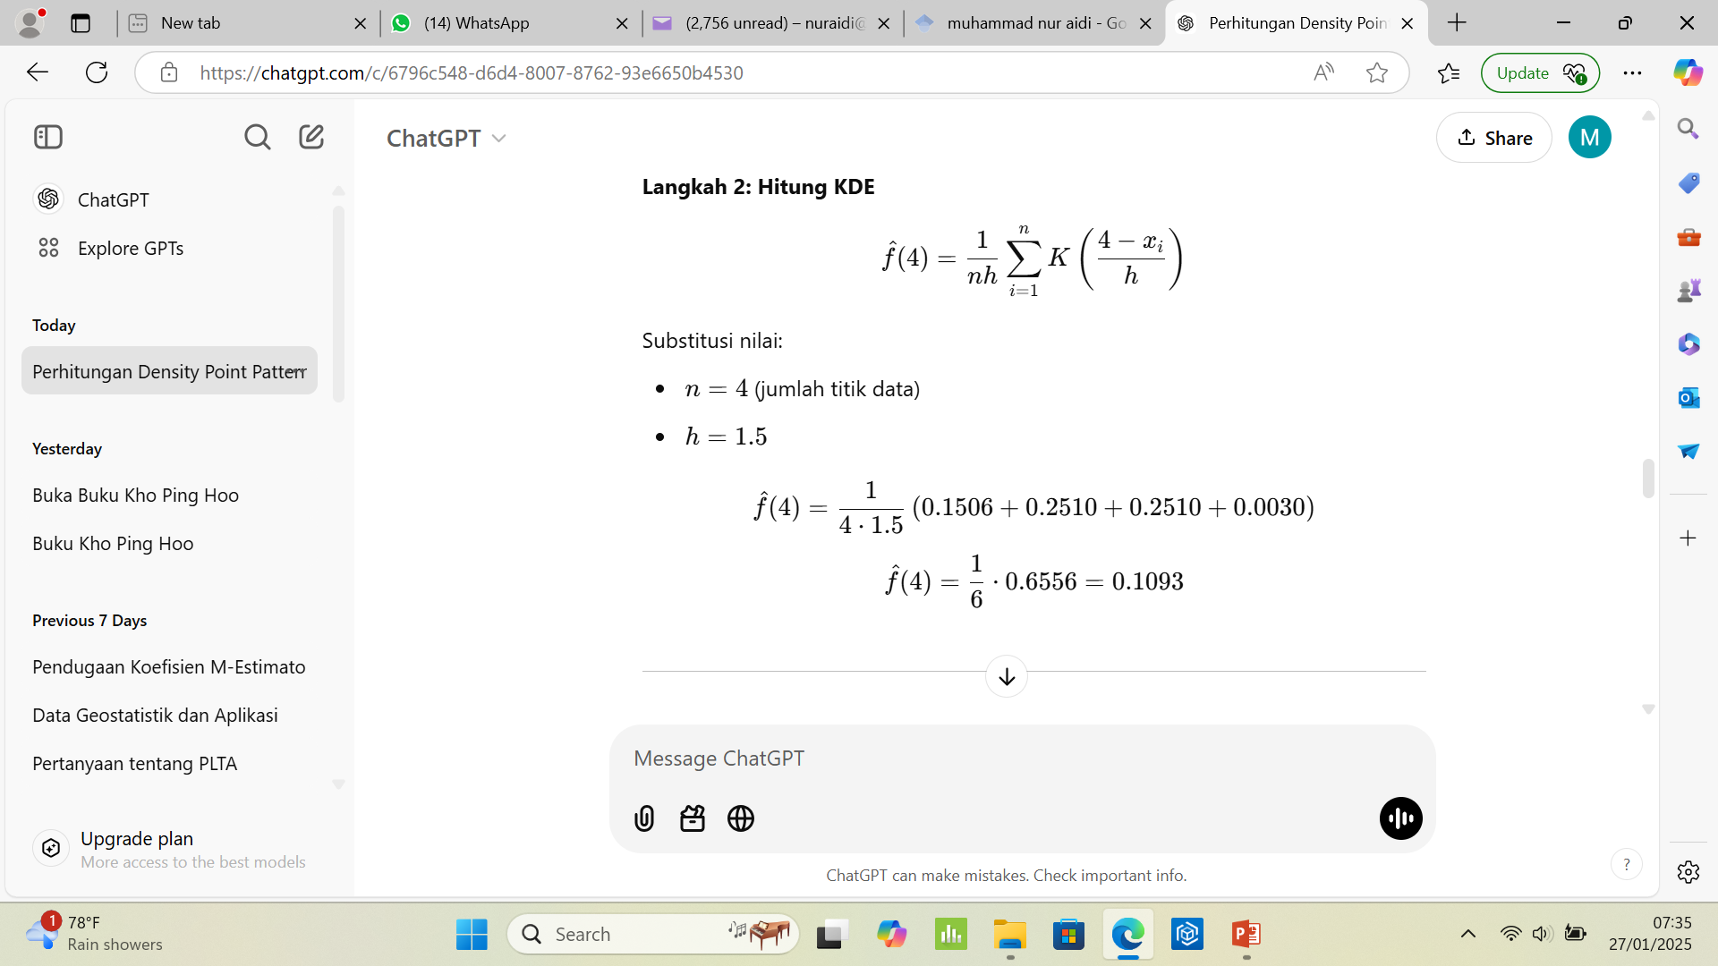
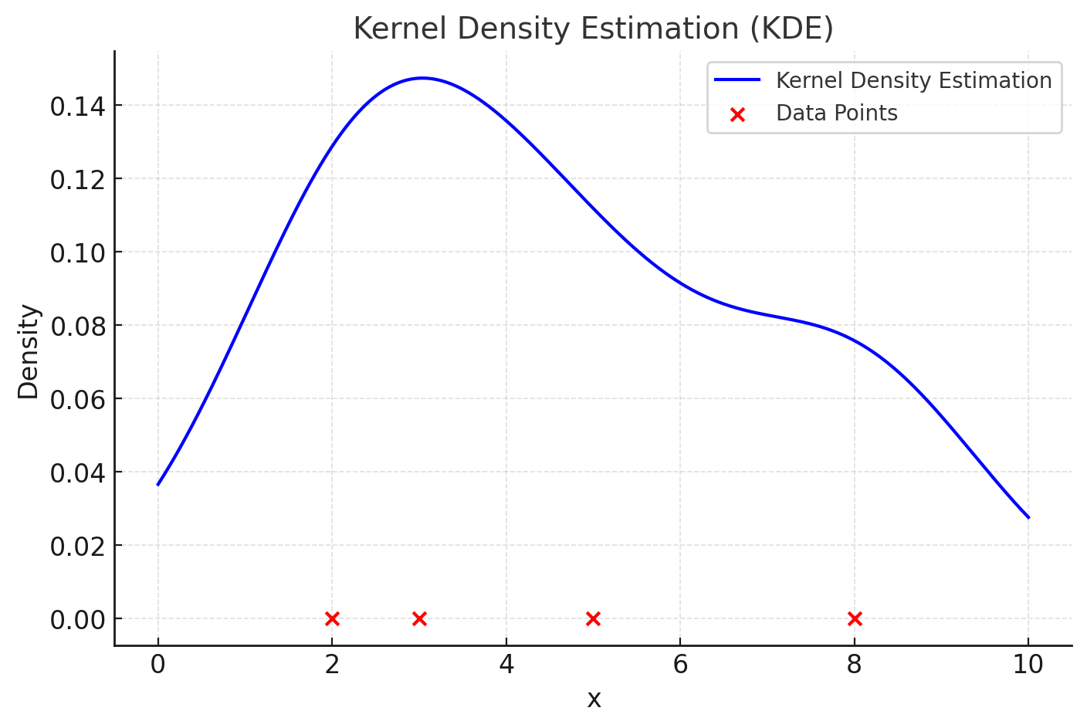

Slide 45
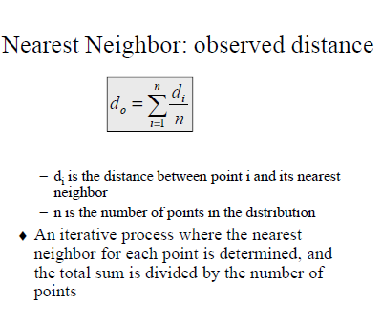
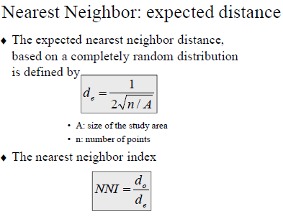

Slide 46
Nearest Neighbour Analysis produces a figure (expressed as Rn) which measures the extent to which a particular pattern is clustered (nucleated), random or regular (uniform).
Clustering occurs when all the dots are very close to the same point. Eg coalfields where villages coalesce. Rn = 0
Random distributions occur where there is no pattern at all. Rn equals 1.0. The usual pattern for settlement is random with a tendency for clustering or regularity
Regular patterns are perfectly uniform. They have a Rn value of 2.15 which means that each place is equidistant.

Slide 47
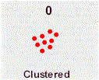
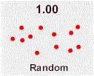
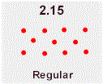
Clustered Random Regular
(nucleated) tendency towards tendency towards (uniform)

Slide 48
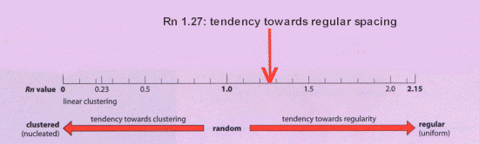

Slide 49
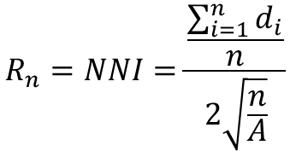
Formula
A good one to sit down for!
$$R_{n}=NNI=\frac{\frac{\sum_{i=1}^{n}{d_{i}}}{n}}{2\sqrt{\frac{n}{A}}}$$
note that
Rn is the nearest neighbour index.
D = the average distance between each
point and its nearest neighbour
n = the number of points under study
A = the size of the area under study
Ď =∑d / n
Where d is the distance between each point and its nearest neighbour

Slide 50
The formula produced by the nearest neighbour analysis produces a figure expressed as R_{n} (the nearest neighbour index) which measures the extent to which the pattern is clustered, random or regular.
Clustered: R_{n} = 0 All the dots are close to the same point.
Random: R_{n} = 1.0 There is no pattern.
Regular: R_{n} = 2.15 There is a perfectly uniform pattern where each dot is equidistant from its neighbours.

Slide 51
How to undertake a nearest neighbour analysis
The area of the study must have a minimum of 30 points (settlements, shops, plant species, etc)
Measure the straight line distance between each point and its nearest neighbour.
Total all of the distances measured above (∑d/n). This is Ď in the formula.
Calculate the total area of your study area.
Fit your calculations into the formula to calculate (R_{n})

Slide 52
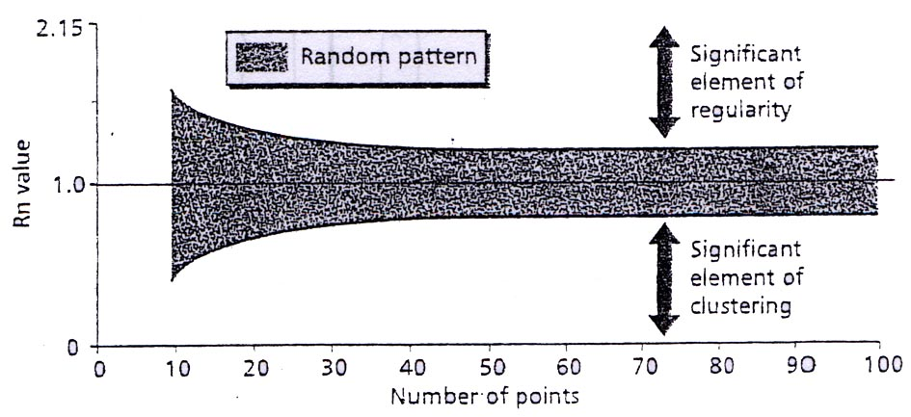
And then
Using the R_{n} number, refer to the diagram below to determine how regular or clustered the pattern is.
©Learning and Teaching Scotland. From Geographical Measurements and Techniques: Statistical Awareness, June 2000.
Now look for geographical factors
to explain your findings

Slide 53
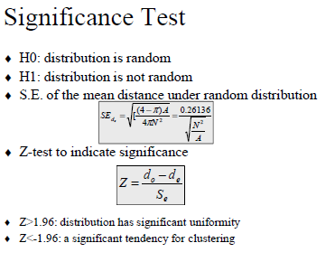
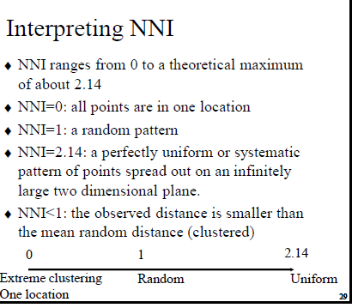

Slide 54


Slide 55


Pendugaan Intensitas
(Moraga, 2024)

Slide 56


Rasio Intensitas
(Moraga, 2024)

Slide 57


Intensitas pada Network
(Moraga, 2024)

Slide 58
Hot spots, clusters, & local features

Slide 59

Hot spots
Hot spots (titik panas) dalam proses titik adalah zona dengan intensitas yang tinggi.
Cara paling sederhana untuk mengindentifikasinya adalah menggunakan dugaan fungsi Kernel dari intensitas pada data.
Zona dengan intensitas yang tinggi seringkali dapat dikenali pada plot dugaan Kernel.

Slide 60


Contoh Pendeteksian Hot Spots
Kalinic, M., Krisp, J.M. 2018. Kernel Density Estimation (KDE) vs Hot-Spot Analysis – Detecting Criminal Hot Spots in the City of San Francisco. AGILE 2018 – Lund, June 12-15.

Slide 61
Contoh Pendeteksian Hot Spots
Figure 1: Kernel density estimation outputs with search radius of a) 1500m, b) 1000m, c) 750m and d) calculated value by default settings, equal cell size of 63m, map scale of 1:100 000 and natural breaks classification method (where red color shows high and green color low density of points at a given location.

Slide 62
Latihan
Pelajari modul dan Latihan yang tersedia di
https://r-spatial.org/book/11-PointPattern.html

Slide 63
Terimakasih

